Slide 1
软件工程基础 第三次实验
后端入门基础——Django

Slide 2
实验大致内容
本次实验将带大家从零开始创建一个Django后端项目

Slide 3
创建项目

Slide 4
创建项目
>django-admin startproject [项目名]
>cd [项目目录]
>python manage.py startapp [应用名]
（别忘加入settings.py)

Slide 5
项目结构
-manage.py
-[项目名]
-__init__.py
-settings.py
-asig.py
-wsig.py
-urls.py
-[应用名]
-migrations
-__init__.py
-models.py
-apps.py
-views.py
-tests.py
-admin.py

Slide 6
项目运行
运行项目三部曲：
>python manage.py makemigrations
>python manage.py migrate
(>python manage.py createsuperuser)
>python manage.py runserver

Slide 7
开始编写

Slide 8
1.models.py

Slide 9
1.models.py
作用：建立数据库表中需求需要的表与属性。
Django的Model数据类型：
1、AutoField
根据 ID 自增长的 IntegerField 字段。通常用于主键ID，无需使用。
2、IntegerField
32位整数，可自定义选项（具体方法见视频）。
3、BooleanField
一个布尔值(true/false)字段。
4、CharField
一个字符串字段，对小字符串和大字符串都适用。对于大量文本建议使用TextField 。
必须参数：max_length,字段的最大字符数。
5、DateField
利用 Python 的 datetime.date 实例来表示日期。
可选参数DateField.auto_now：每一次保存对象时，Django 都会自动将该字段的值设置为当前时间。一般用来表示 "最后修改" 时间。
可选参数DateField.auto_now_add：在第一次创建对象时，Django 自动将该字段的值设置为当前时间，一般用来表示对象创建时间。

Slide 10
1.models.py
作用：建立数据库表中需求需要的表与属性。
Django的Model数据类型：
6、DateTimeField
利用 datetime.datetime 实例表示日期和时间。该字段所按受的参数和 DateField 一样。
7、DecimalField
使用 Decimal 实例表示固定精度的十进制数的字段。
必须参数DecimalField.max_digits：数字允许的最大位数
必须参数DecimalField.decimal_places：小数的最大位数
8、EmailField
可以看做带有 email 合法性检测的CharField 。
默认max_length=75。
9、TextField
超大文本字段。
10、FileField
文件字段
11、ImageField
继承于FileField，确保是有效图片

Slide 11
1.models.py
作用：建立数据库表中需求需要的表与属性。
Django的Model数据的通用参数：
1、null
是否允许为空值，默认为false。
2、default
该属性的默认值。
3、primary_key
该属性是否为主键，默认为false。
4、unique
该属性的值是否唯一，默认为false。

Slide 12
2.admin.py

Slide 13
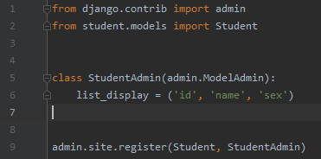
2.admin.py
作用：在admin页面注册model，方便管理自带数据库（不使用自带数据库可忽略）。
创建类的方法类似models
类内部使用list_display定义要管理的属性
类外部使用admin.site.register()函数进行注册

Slide 14
3.apps.py

Slide 15
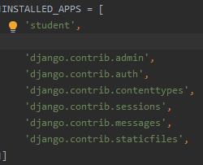
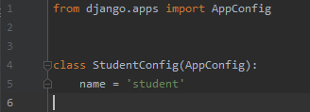
3.apps.py
作用：与settings.py有相似作用，作用域为所属应用而非全局，利用config在settings.py中注册使应用在项目中可见。
创建类的方法类似models
类内部使用list_display定义要管理的属性
类外部使用admin.site.register()函数进行注册
settings.py
apps.py

Slide 16
4.views.py

Slide 17
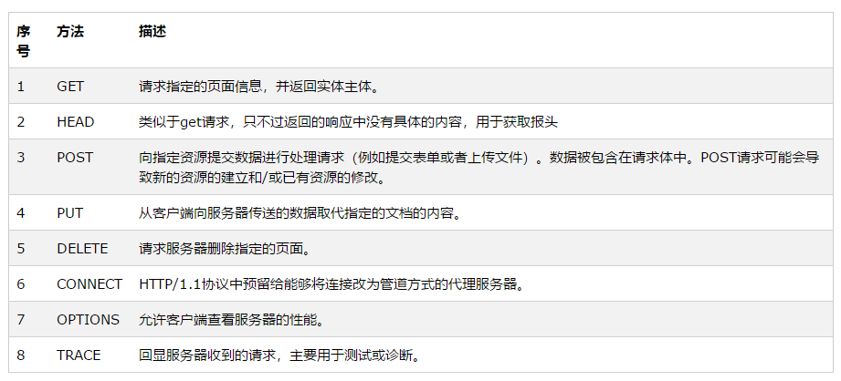
4.views.py
作用：编写和规划所有的请求处理函数。
HTML8大请求：

Slide 18
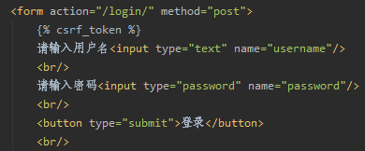
4.views.py
Django获取请求的方法：request.method
if request.method == 'POST':
username = request.POST.get('username')
password = request.POST.get('password')

Slide 19
4.views.py
Django数据库相关操作：
1.增：
方法一：
user = User()
...
user.save()
方法二：
user = User(id=..., name=..., ...)
方法三：
User.objects.create(id=..., name=..., ...)

Slide 20
4.views.py
Django数据库相关操作：
2.查：
查询特定结果（如有相同则返回首个）：
user = User.objects.get(id=1)
查询多个结果（返回一个列表）：
users = User.objects.filter(kind=‘学生’)
查询全部结果：
users = User.objects.all()
模糊查询、比较查询等高级查询方法：https://blog.csdn.net/yanpenggong/article/details/82316514

Slide 21
4.views.py
Django数据库相关操作：
3.改：
方法一：
user = User.objects.get(id=1)
user.name = lkw
user.save()
方法二：
users = User.objects.filter(kind=‘学生’)
users.update(kind=‘老师’)
4.删：
user = User.objects.get(id=1)
user.delete()

Slide 22
4.views.py
session：临时保存在服务器端的用户数据，本质是键值对
将用户登录时的ID存储在session中以便后续获取，从而知道后续是谁在进行操作
应用示例：
登录时： 获取当前用户信息时：
if user.password == password: request.session['id'] = user.id
request.session['kind'] = "user"
...
if request.session.get('kind') == 'user':
user = User.objects.get(id=request.session.get('id'))
email = user.email
real_name = user.real_name
ID_card = user.ID_card
...

Slide 23
结束
谢 谢

